Slide 1
Los deportes
8th Grade
Español 1

Slide 2
Los guantes

Slide 3
El casco

Slide 4
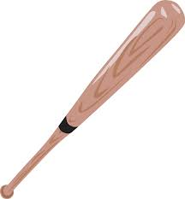
El bate

Slide 5
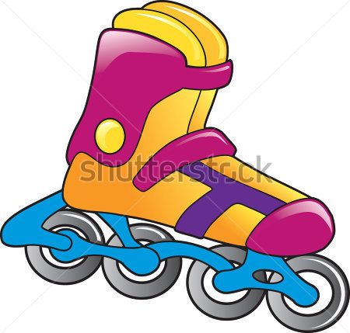
Patineta en linea

Slide 6
La pelota

Slide 7
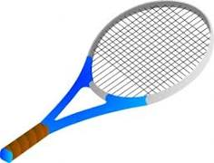
La raqueta

Slide 8
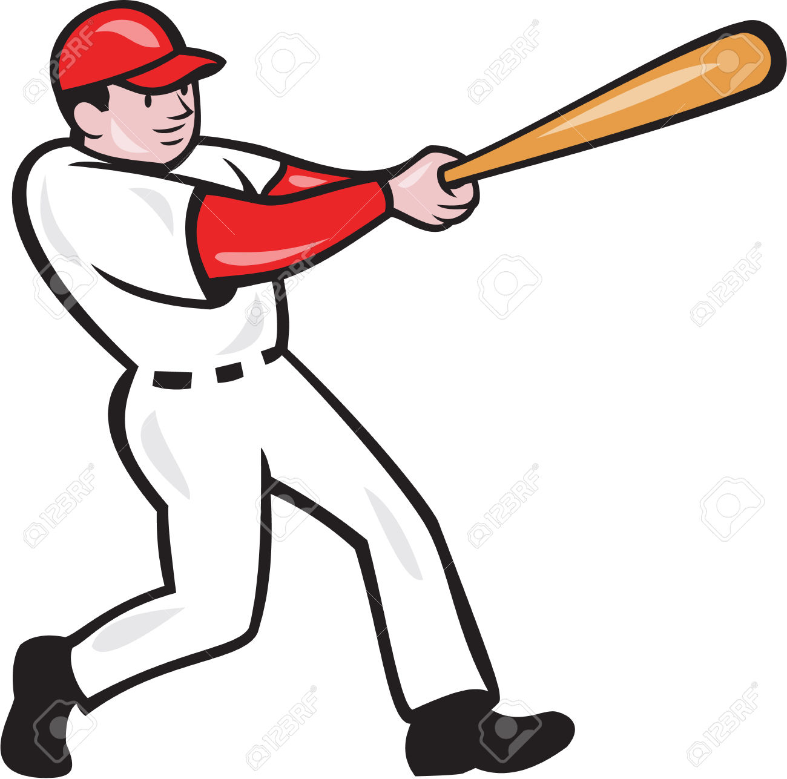
El jugador

Slide 9
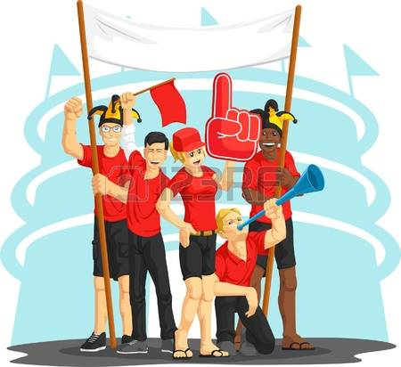
Los aficionados

Slide 10
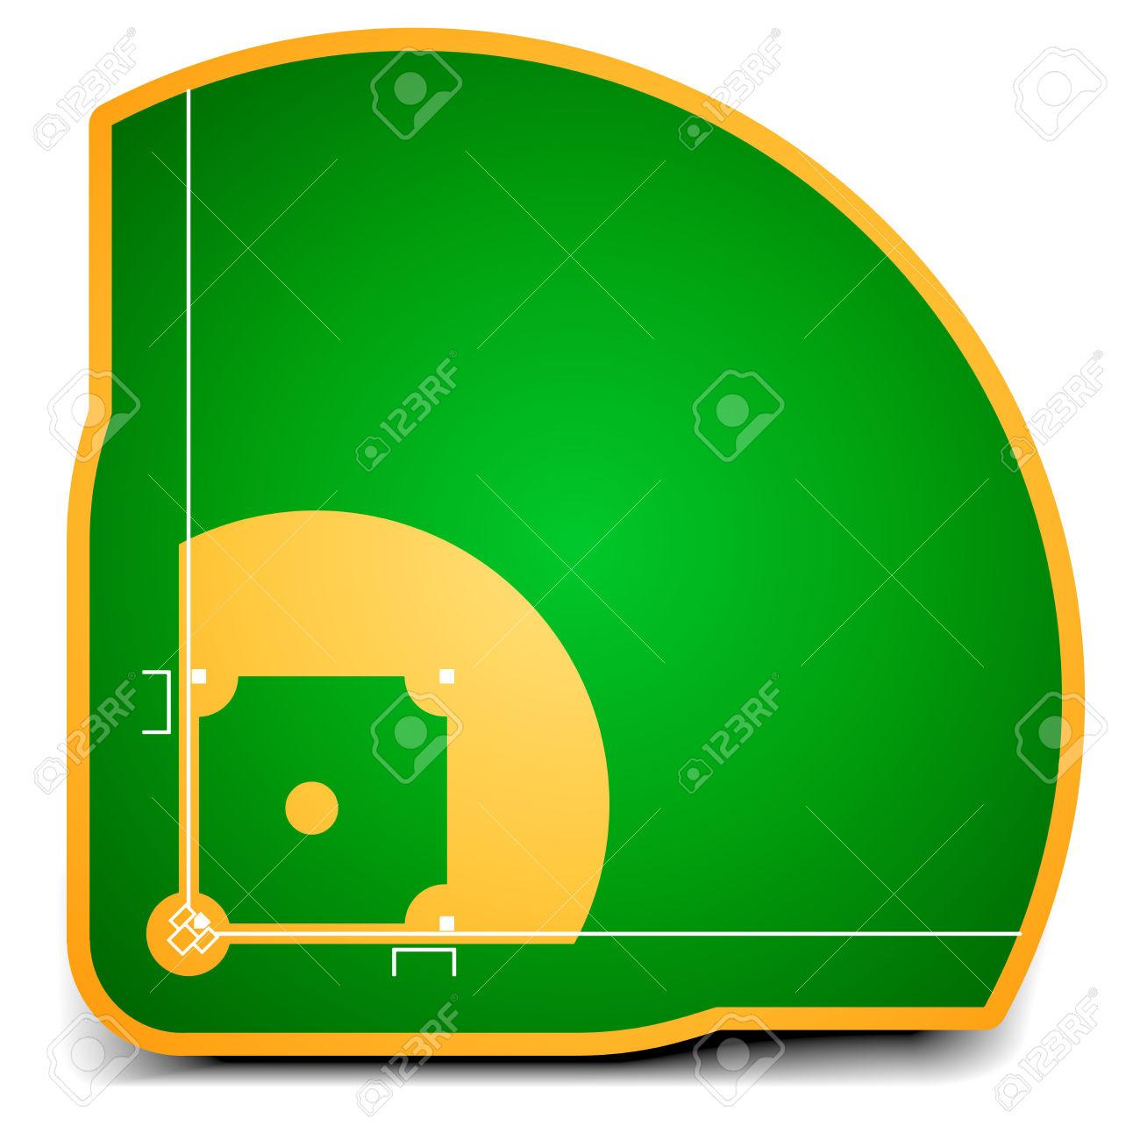
La cancha

Slide 11
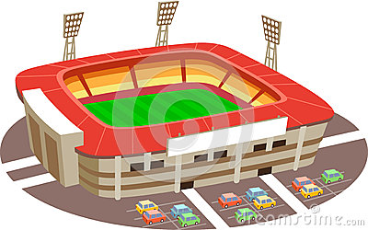
El estadio

Slide 12
Los campeones

Slide 13
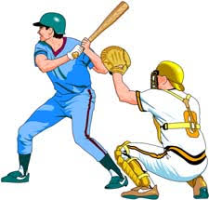
El béisbol

Slide 14
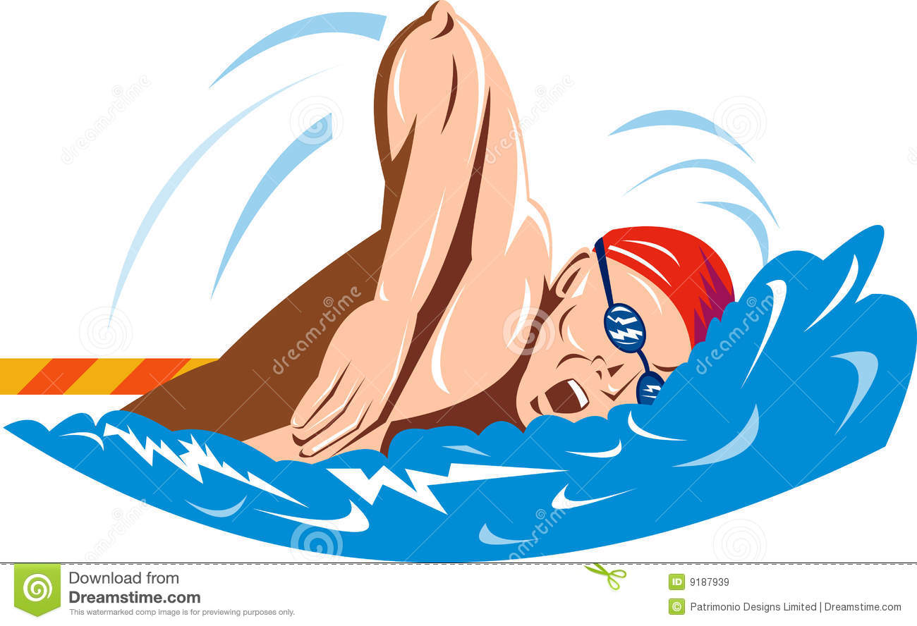
La natación

Slide 15
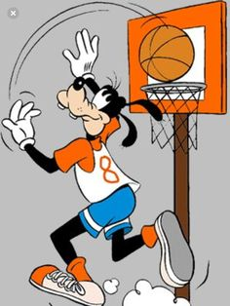
El baloncesto

Slide 16
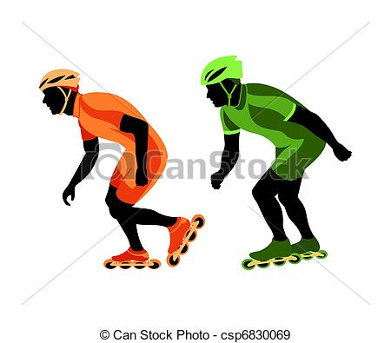
Patinar

Slide 17
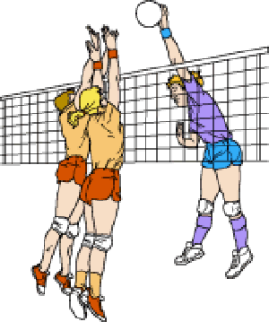
El voleibol

